Slide 1

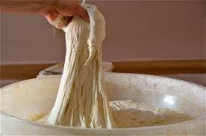
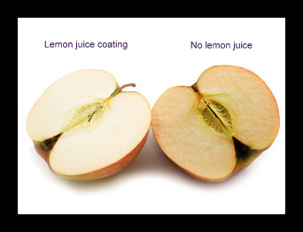
GDM 202 Fizikokimya Giriş ve Temel Kavramlar
2018-2019 Bahar
Mühendislik Mimarlık Fakültesi
Gıda Mühendisliği Bölümü
Prof. Dr. Farhan ALFİN

Slide 2
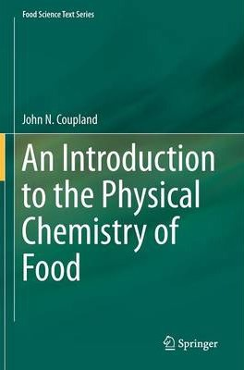
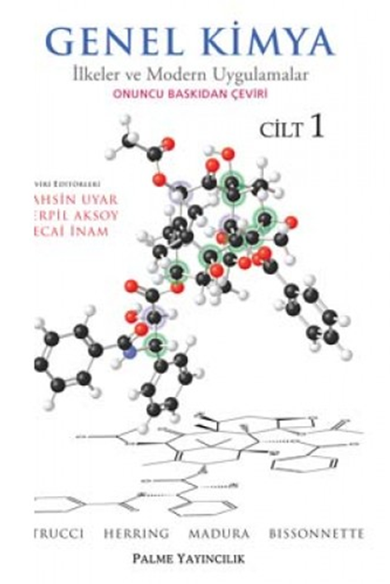
Ders Kitabı

Slide 3
Değerlendirme Sistemi
Ara Sınav 1 %40
Yarıyıl Sonu Sınav 1 %60

Slide 4
Ders Konuları
Fizikokimyaya giriş ve temel kavramlar
İdeal gazlar, gerçek gazlar
Termokimya
Kimyasal kinetik
Kimyasal denge
İstemli değişme
Elektrokimya

Slide 5
Fizikokimyaya Giriş ve Temel Kavramlar
Fizikokimya Nedir?
Gıda Fiziksel Kimyası
Madde,
Enerji, Enerji Katkılar
Birim Sistemi, Enerji Birimleri
Bilimsel Ölçümlerde Belirsizlikler
Anlamlı Rakamlar
Yuvarlama Kuralları

Slide 6
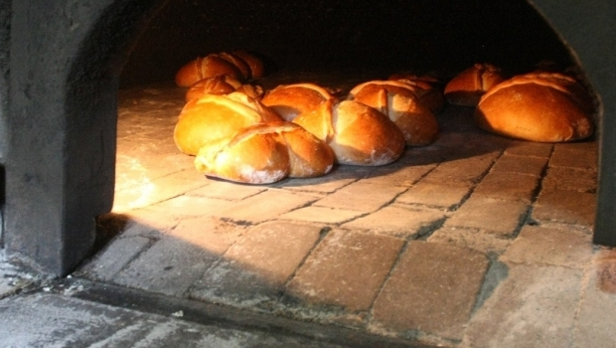
Fiziksel Kimyayı – Fizikokimya Nedir?
Kimyasal olayları çözümlemek için fiziksel yöntemler kullanan kimyanın bir dalıdır.
Kimyasal olayları sırasında meydana gelen enerji alış verişlerini anlayabilmek için kullanırız.

Slide 7
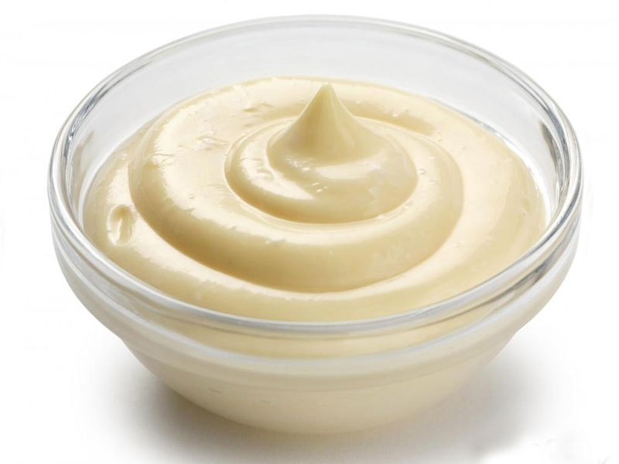
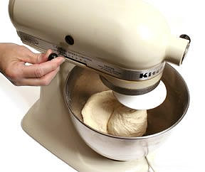
Fiziksel Kimyayı – Fizikokimya Nedir?
Karışımların, heterojen sistemlerin doğasını anlamak ve kontrol altında tutabilmek için, hiç şüphesiz, bizim en iyi yardımcımız fizikokimyasal yasalardır.
Yoğun fazların bulunduğu sistemlerde moleküller arası etkileşmeler büyüktür.
Farklı moleküllerin benzer yoğunluktaki sistemlerinde, moleküler yapının farklılıkları maddenin doğasını önemli ölçüde etkiler.

Slide 8
Fiziksel Kimyayı – Fizikokimya Nedir?
Bu nedenle moleküler etkileşmelerin en az olduğu sistemlerle işe başlamak en iyisidir.
Maddenin üç hali olan katı sıvı ve gazı düşünürsek; moleküler etkileşmelerin en düşük olduğu sistem maddenin gaz halidir.
Maddenin fiziksel ve kimyasal özelliklerine ait gözlemlerin açıklaması ve yorumlanmasında fizikokimyasal kavramlar kullanılır

Slide 9
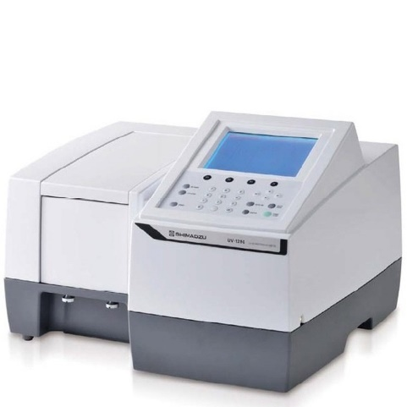
Gıda Fiziksel Kimyası
Gıda fiziksel kimyası Gıda kimyasının bir dalı olarak kabul edilir,
Gıda sistemlerinde fiziksel ve kimyasal prensipler uygulanarak gıdalarda hem fiziksel hem de kimyasal etkileşimlerin araştırmaları ile ilgilenir,
Gıdaları araştırmak için fiziksel / kimyasal teknikler ve enstrümantasyon uygulamaları ile de ilgilenir .
Notes:
Ion C. Baianu, Food Physical Chemistry Applications in Food Processing and Nutrition, International Journal of Food Sciences and Nutrition · February 2011

Slide 10
Gıda Fiziksel Kimyası
Bu alan "gıdaların üretim, taşıma ve saklanması sırasında meydana gelen reaksiyonlar ve değişmelerinin fizikokimyasal ilkelerini" kapsar.
Notes:
Ion C. Baianu, Food Physical Chemistry Applications in Food Processing and Nutrition, International Journal of Food Sciences and Nutrition · February 2011

Slide 11
Gıda fiziksel kimyası
Gıda fiziksel kimyasının kavramları genellikle reoloji, taşınım olaylarının teorileri, fiziksel ve kimyasal termodinamikleri, kimyasal bağlar ve etkileşim güçleri, kuantum mekaniği ve reaksiyon kinetiği, biyopolimer bilimi, kolloidal etkileşimleri, çekirdeklenme, cam geçişler ve donma, düzensiz / kristal olmayan katılar gibilerden çekilir.

Slide 12
Gıda fiziksel kimyası
Gıda fizikokimya gıdaların kalitesini artırmak, istikrar ve gıda ürün geliştirme için gereklidir.
Çünkü gıda bilimi çok disiplinli bir alandır, gıda fiziksel kimya gıda kimyası ve gıda bilimi diğer alanlarla etkileşim yoluyla geliştirilmiştir,

Slide 13
Gıda fiziksel kimyası
bunlar
gıda analitik kimyası,
gıda proses mühendisliği / gıda işleme,
gıda ve biyoproses teknolojisi,
gıda ekstrüzyon, gıda kalite kontrolü,
gıda paketleme, gıda biyoteknolojisi ve
gıda mikrobiyolojisi gibidir.

Slide 14
Madde
Saf Madde (Substance), kendine özgü kimliği olan bir madde formudur.
Madde miktarı (Amount of substance) (n) mol olarak adlandırılan bir birim cinsinden ifade edilir. Karbon 12, 12 gramında (1 mol) bulunan atom sayısı 6,02 x 10²³.
Avogadro sabiti, N _{A}=6,02 x 10²³ mol⁻¹

Slide 15
Madde
Kaplamsal (Ekstensif) özellik, numunedeki madde miktarına bağlı olarak değişen özelliklerdir (kütle, hacim, enerji, elektrik yükü, etc. ).
Yeğinsel (İntensif) özellik, numunedeki madde miktarından bağımsız olan özellikler (sıcaklık, yoğunluk, kırılma indisi, ısı iletkenliği, pH, ve diğer bileşim özellikleri, viskozite vs.).

Slide 16
Madde
Molar özellik (X_{m}) numunenin X eksetnsif özelliğinin mevcut madde miktarına bölünmesi ile elde edilen bir değerdir. X_{m}= X/n , örnek: Mol kütlesi .

Slide 17
Madde
Molaritesi : Bir çözelti içerisinde çözülen maddenin molar derişimi (molaritesi) çözelti içerisinde çözünen madde miktarının çözelti hacmine bölümü olarak tanımlanır. (mol L⁻¹)
Molalite, çözülen madde miktarının çözelti hazırlamak için kullanılan çözücü maddenin kütlesine oranını.
Mol kg⁻¹

Slide 18
Enerji
Kuvvet: Kütle x ivme = kg m/s²
İş: Bir mesafe boyunca uygulanan kuvvetin ürünü. (kg m² s⁻²)
Enerji: iş yapabilme yeteneğidir. (İş, Isı)
Güç: Birim zamanda yapılan iş.
Enerji korunumu: toplam mevcut enerji daima sabittir. Yaratılamayacağı ya da yok edilemeyeceğidir. Bir konumdan başka bir konuma aktarılabilir.

Slide 19

Enerji katkılar (katılımlar)
Kinetik enerjisi (E_{K}) o cismin hareketinden dolayı sahip olduğu enerjisidir.
$$E_{k}=\frac{1}{2} m v^{2}$$

Slide 20
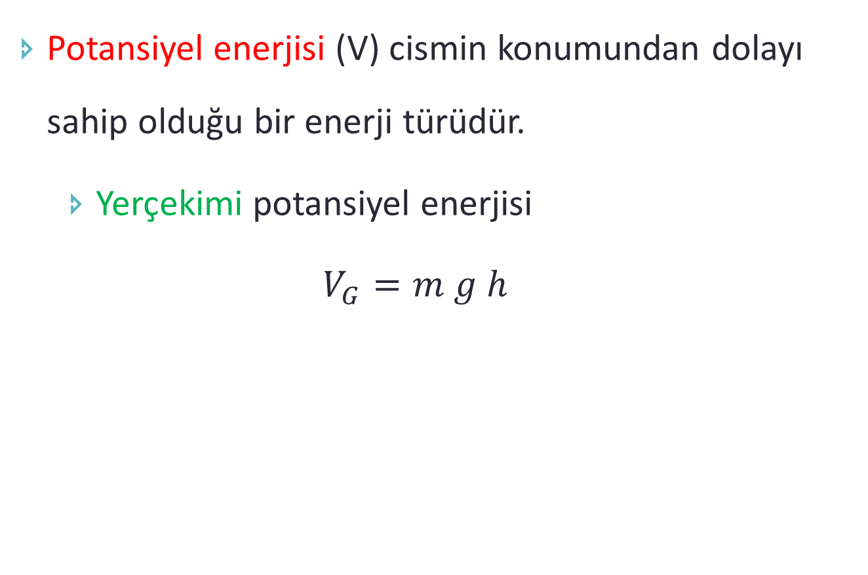
Enerji katkılar (katılımlar)
Potansiyel enerjisi (V) cismin konumundan dolayı sahip olduğu bir enerji türüdür.
Yerçekimi potansiyel enerjisi
$$V_{G}=m g h$$

Slide 21
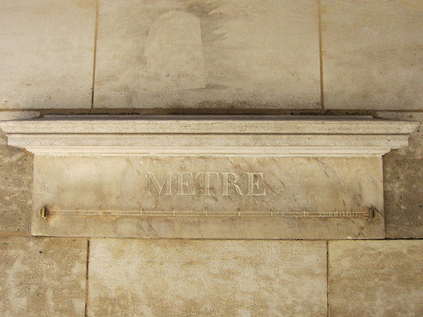
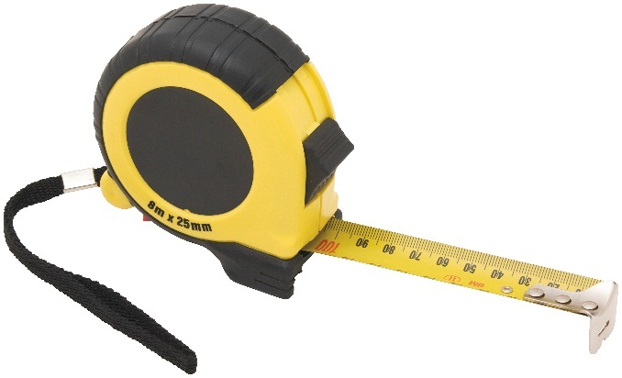
Ölçme
Değeri bilinmeyen bir büyüklüğün ‘birim’ olarak isimlendirilen ve özelliği bilinen başka bir büyüklük veya standartla kıyaslanarak değerlendirilmesi.
Birim: Ölçme işinde kullanılan standart

Slide 22
Ölçme
Ölçülebilen veya gözlemlenebilen fiziksel bir nitelik, kalitatif olarak bir boyutla (Dimension) tanımlanır.
Örneğin, Uzunluk, alan, hacim, kütle, zaman, kuvvet, sıcaklık ve enerji gibi kavramların her biri bir boyuttur.
Bir boyutun, kantitatif büyüklüğü bir birimle belirtilir. Yani, her boyut mutlaka bir birimle birlikte verilmelidir.
Örneğin, uzunluğun birmi metre, zaman birimi saniye olarak belirtilebilir.

Slide 23
Birim Sistemleri
Farklı ülkelerde farklı birim sistemleri:
FPS (İngiliz) birim sistemi (Foot-Pound-Saniye)
CGS birim sistemi (Santimetre-Gram-Saniye)
MKS birim sistemi (Metre-Kilogram-Saniye)
Sorun: Farklı ülkelerdeki bilimsel bulguların anlaşılmasında zorluk

Slide 24
Birim Sistemleri
Boyutlar
Temel Boyutlar
Uzunluk, Kütle, Zaman, Sıcak
Türetilmiş Boyutlar
Temel boyutların kombinasyonu ile ortaya çıkan boyutlar.
Alan, Hacim, hız, yoğunluk

Slide 25
SI BİRİM SİSTEMİ - Temel Birimler
Büyüklük | Simge | İngiliz | CGS | MKS | SI
Kütle | m | lb_{m} | g | Kg | kilogram (kg)
Uzunluk | l | foot | cm | m | metre (m)
Zaman | t | saniye (s) | saniye (s) | saniye (s) | saniye (s)
Sıcaklık | T | °F | °C | °C | Kelvin (K)
Elektrik akımı | I , i |  |  |  | Amper (A)
Madde miktarı | n |  |  |  | mol (mol)
Işık yoğunluğu | I |  |  |  | Kandela (cd)

Slide 26
SI BİRİM SİSTEMİ – Türetilmiş Birimler
Türetilmiş boyutlar | Birim | Simge | Diğer birimlerle eşdeğeri | SI Diğer birimlerle eşdeğeri
Kuvvet | Newton | N | - | kg m/s²
Basınç | Pascal | Pa | N/m² | Kg/(m.s²)
Enerji, ısı, iş | Joule | J | N/m | Kg m²/s²
Güç | Watt | W | J/s | Kg m²/s³
Elektrik potansiyel | Volt | V | W/A | Kg m²/(s³ A)

Slide 27
Enerji Birimleri
SI enerji birimi Joule (J).
1 J = N m = (kg m s⁻² ) m= kg m² s⁻²
İnsan kalbinin her bir atması yaklaşık 1 J enerji tüketimine karşılık gelir.
Molar enerji = J mol⁻¹ veya KJ mol⁻¹
Kalori (cal) veya Kilokalori (kcal) . 1 cal = 4,184 J.
1 kalorilik enerji 1 g suyun sıcaklığını 1 °C artmak için.

Slide 28
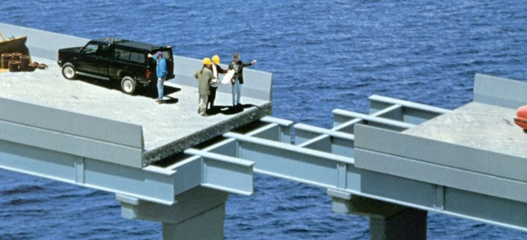
Bilimsel Ölçümlerde Belirsizlikler
Tüm ölçümlerde hata olabilir.
Sistematik Hatalar: Ölçme aletlerinin yapısından ya da doğasından ileri gelen hatalara “sistematik hatalar” denir. Ör.,
Bir mutfak tartısı sürekli 25 g fazla tartabilir
Termometre daima 2°C daha düşük gösterebilir.

Slide 29
Bilimsel Ölçümlerde Belirsizlikler
Tesadüfi Hatalar: Deneyi yapan kişinin bilimsel bir aleti okumaktaki beceri ve yeteneğindeki sınırlar da hatalara ve verim sonuçlarının çok yüksek ya da çok düşük bulunmasına yol açabilir.
Bu hatalara “tesadüfi hatalar (rastgele hatalar)” denir.

Slide 30
Bilimsel Ölçümlerde Belirsizlikler
Kesinlik Precision: Ölçülen miktarın tekrarlanabilirlik derecesini gösterir. Yani, miktar birkaç kez ölçüldüğünde sonuçlar arasındaki yakınlığı belirtir.
Eğer her bir ölçüm serisi ortalamadan az bir miktar saparsa, bu ölçüm serilerinin kesinliği yüksektir (ya da iyidir).
Aksine, ölçümler arasında büyük sapma varsa kesinlik zayıftır (ya da düşüktür).

Slide 31
Bilimsel Ölçümlerde Belirsizlikler
Doğruluk Accuracy: Ölçüm değerinin kabul edilen ya da “gerçek” değere ne kadar yakın olduğunu gösterir.
Kesinliği yüksek ölçümler her zaman doğru değildir; büyük bir sistematik hata olabilir.
Yine de kesinliği yüksek ölçümlerin düşük olanlarınkine göre doğru olma olasılığı daha fazladır.

Slide 32
Bilimsel Ölçümlerde Belirsizlikler
Doğruluğu düşük,
kesinliği zayıftır
Doğruluğu düşük,
kesinliği yüksektir
Doğruluğu yüksek,
kesinliği zayıftır
Doğruluğu yüksek,
kesinliği yüksektir

Slide 33
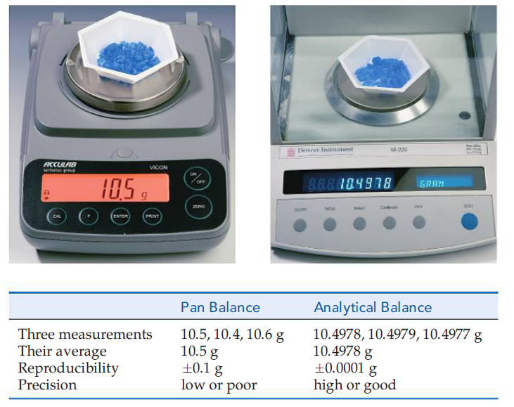
Bilimsel Ölçümlerde Belirsizlikler
Bu teraziler tek kefeli terazilerdir ve soldaki terazi kütleyi gram olarak sadece bir ondalıklı verirken, diğer terazi bir analitik terazi olup, kütleyi gram cinsinden dört ondalıkla verir.

Slide 34
Bilimsel Ölçümlerde Belirsizlikler
Her bir terazide cismin 3 kez tartılan kütlesi ekli çizelgede verilmiştir.
Virgülden sonra tek haneli terazi için ölçümler 10.4-10.6 aralığında, ortalama olarak 10.5 g dır.

Slide 35
Bilimsel Ölçümlerde Belirsizlikler
Analitik teraziler için ölçümler 10.4977-10.4979 g aralığında, ortalama olarak 10.4978 g dır.

Slide 36
Bilimsel Ölçümlerde Belirsizlikler
Tek haneli teraziden elde edilen verilerdeki dağılım ± 0.1 g'dır.
Bu da analitik terazilerle elde edilenlerden (± 0.0001 g) daha büyüktür.

Slide 37
Bilimsel Ölçümlerde Belirsizlikler
Böylece tek haneli terazi kullanılarak elde edilen sonuçlar, analitik terazi kullanılarak elde edilenlerden daha düşük (veya zayıf) kesinliğe sahip olur.

Slide 38
Anlamlı Rakamlar Significant Figures
Düşük kesinliği olan terazi ile şu ölçümlerin yapıldığını düşünelim: 10.4, 10.2 ve 10.3.
Bu sonuçları en iyi ifade eden değer, ortalama sonuç olan 10.3'tür.
Bir bilim adamına göre, örneğin, 10.3 sayısının ilk iki rakamı 10 kesinlikle bilinir (belirli sayı), son rakam 3 ise hesaplandığı için kesin değildir (belirsiz sayı).

Slide 39
Anlamlı Rakamlar Significant Figures
Yani, kütle 0.1 g farkla bilinebilir ve bunu 10.3 ± 0.1 g şeklinde yazarak da ifade edebiliriz.
Bir bilim adamı için ölçülen 10.3 g üç anlamlı rakama sahiptir.
Bu kütle, gram yerine kilogram olarak ifade edildiğinde 10.3 g = 0.0103 kg olur ve bu sayı üçten fazla rakam içermesine karşın ölçüm hala üç anlamlı rakama sahiptir.

Slide 40
Anlamlı Rakamlar Significant Figures
Analitik terazi ile ölçüm yapılsaydı belirtilen değer 10.3107 g yani altı anlamlı rakamla ifade edilebilirdi.
Ölçülen nicelikteki anlamlı rakam sayısı, ölçüm aletinin duyarlılığının ve ölçümlerin kesinliğinin bir göstergesidir.
Çoğu zaman sayısal bir nicelikteki anlamlı sayıları bulmamız gerekir.
Bunu yapabilmek için şekil'de şeması verilen kurallar aşağıdadır.

Slide 41
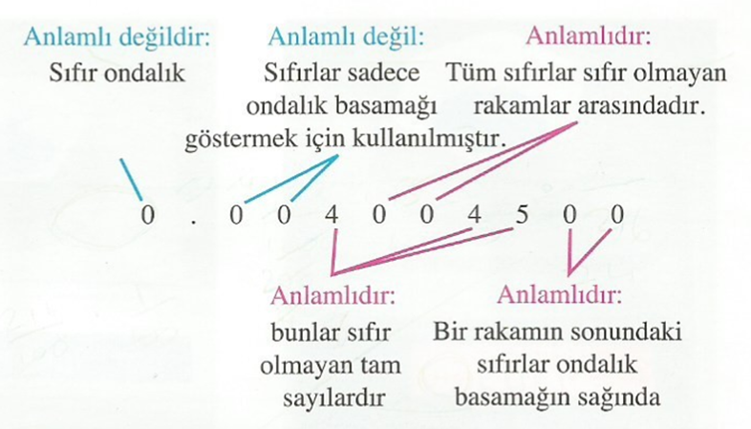
Anlamlı Rakamlar Significant Figures
Sıfır dışındaki tüm rakamlar anlamlıdır.

Slide 42
Anlamlı Rakamlar Significant Figures
Sıfır da anlamlıdır; fakat birden küçük sayılar için iki önemli istinası vardır. (1) Virgülden (ondalık basamaktan) önce gelen sıfır ve (2) virgülden sonra ilk rakama kadar olan sıfırlar anlamlı değildir.

Slide 43
Anlamlı Rakamlar Significant Figures
Nicelikler 1'den büyük olduğunda ondalık virgülünden önce gelen sıfırların olması durumunda belirsizlik vardır.
7500 m niceliği bu belirsizlik durumuna bir örnektir.
7500 m derken birler ve onlar basamağının ölçüldüğünü mü kastediyoruz?

Slide 44
Anlamlı Rakamlar Significant Figures
Eğer tüm sıfırlar anlamlı ise, eğer sayı dört anlamlı sayı içeriyorsa 7500. m yazabiliriz.
Yani normal olarak yazılması gerekmeye, ondalığın yerini göstere virgülü yazarak, virgülden önce gelen tüm sıfırların anlamlı olduğunu gösteriyoruz.
Eğer sıfırdan yalnızca biri anlamlı ise ya da ikisi birden anlamsızsa, bu yöntem yarar sağlamaz.

Slide 45
Anlamlı Rakamlar Significant Figures
Burada en iyisi üstel ifade kullanmaktır.
Katsayı anlamlı rakamların sayısını, 10 un kuvveti ise ondalık basamağın yerini gösterir.
2 anlamlı rakamlar 3 anlamlı rakamlar 4 anlamlı rakamlar
7.5 x 10³ m 7.50 x 10³ m 7.500 x 10³ m

Slide 46
Sayısal Hesaplamalarda Anlamlı Rakamlar
Ölçülmüş nicelikler için yapılan hesaplamalarda kesinlik ne kazanılır, ne de kaybolur.
Bir hesaplama sonucunun ne kadar kesinlikle saptanabileceğini gösteren birkaç doğru yöntem vardır.
Fakat anlamlı rakamları içeren işleminden hesaplanan bazı basit kuralları gözden geçirmek yeterli olur.

Slide 47
Sayısal Hesaplamalarda Anlamlı Rakamlar
Çarpma ve bölmenin sonucu ancak hesaplamada kesinliği en az bilinen niceliğinki kadar anlamlı rakam içerebilir.
14.79 cm x 12.11 cm x 5.05 cm = 904 cm³
(4 an. rak.) (4 an. rak.) (3 an. rak.) (3 an. rak.)

Slide 48
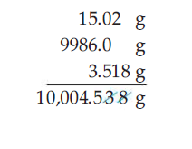
Sayısal Hesaplamalarda Anlamlı Rakamlar
Toplama ve çıkarma sonucu, ondalık basamak sayısı en az olan nicelikteki ile aynı sayıda ondalık basamakla ifade edilmelidir.
Aşağıdaki kütlelerin toplamını ele alalım:

Slide 49
Yuvarlama Kuralları
15.453 sayısını üç anlamlı rakamla 15.5 olarak ve 14775 sayısını üç anlamlı rakamla 1.48 X 10⁴ olarak ifade etmemiz gerekir.
Eğer sayıyı yuvarlamak için yalnız bir basamak atmamız gerekiyorsa, atılacak rakam 5, 6, 7, 8 ya da 9 olduğunda izlenecek en basit kural son rakamı bir birim arttırmaktır.

Slide 50
Yuvarlama Kuralları
Örneğin; 7.5647 sayısının 4 anlamlı rakamla yazılışı 7.565 ve örneğin 6.2501 sayısının 2 anlamlı rakamla yazılışı ise 6.3’tür.
Atılacak rakam 0, 1, 2, 3 ya da 4 ise son basamak değiştirilmez.
Örneğin; 3.6247 sayısının 3 anlamlı rakamla yazılışı 3.62’dir.

Slide 51

Ödev
$$\frac{0.225 ×0.0035}{2.16 × {10}^{−2}}=?$$
(2.06 x 10²) + (1.32 x 10⁴) – (1.26 x 10³) = ?

Slide 52
Introduction to Food Process Engineering Albert Ibarz, Gustavo V. Barbosa-Canovas
Physicochemistry of Food Systems Introduction General Concepts Zeroth Law of Thermodynamics First Principle of Thermodynamics Enthalpy Heat Capacity Second Principle of Thermodynamics: Entropy Thermal Machines: Carnot’s Cycle Third Principle of Thermodynamics Chemical Thermodynamics Helmholtz Free Energy Gibbs Free Energy Chemical Potential: Phase Equilibrium Phase Diagram

